Slide 1
Mise en forme de la base
Claire He
Réunion du 20/09

Slide 2
Résumé des objectifs
Conformité des transcripts scrappés sur 2015
Vérification des scores implémentés
Comparaison des résultats

Slide 3
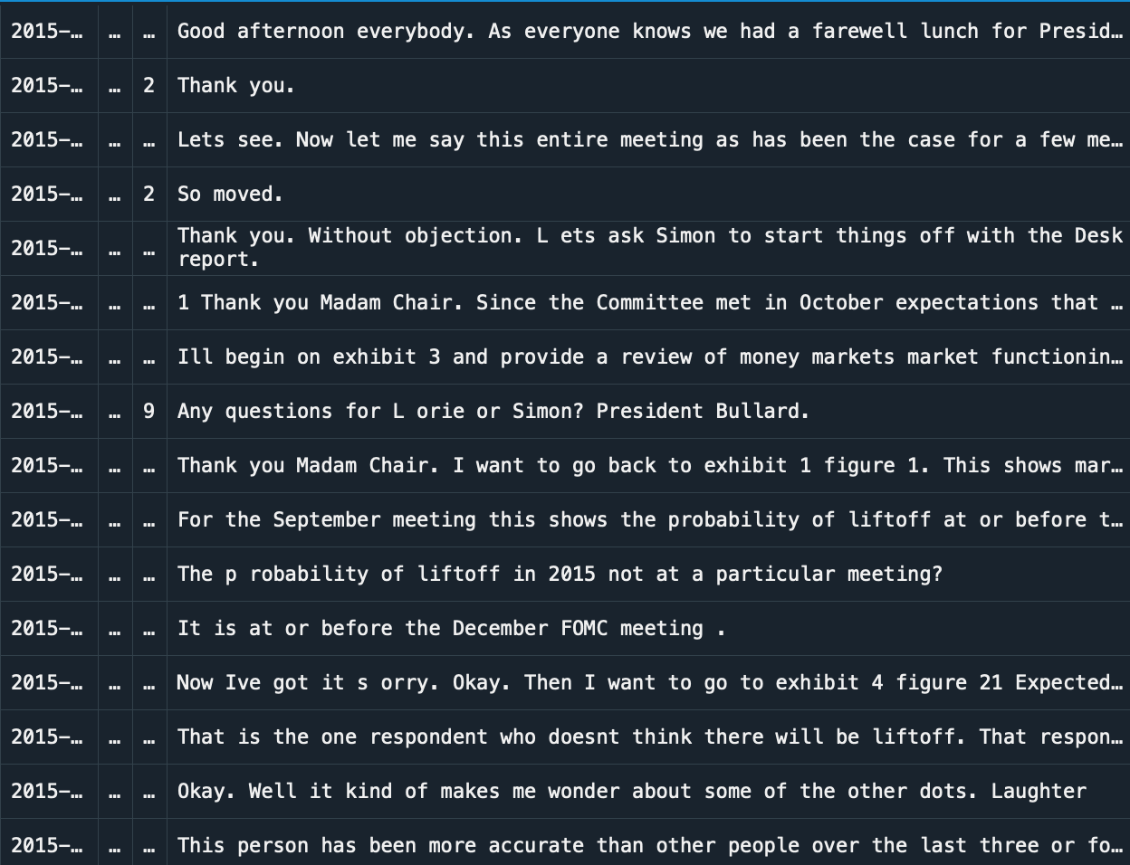
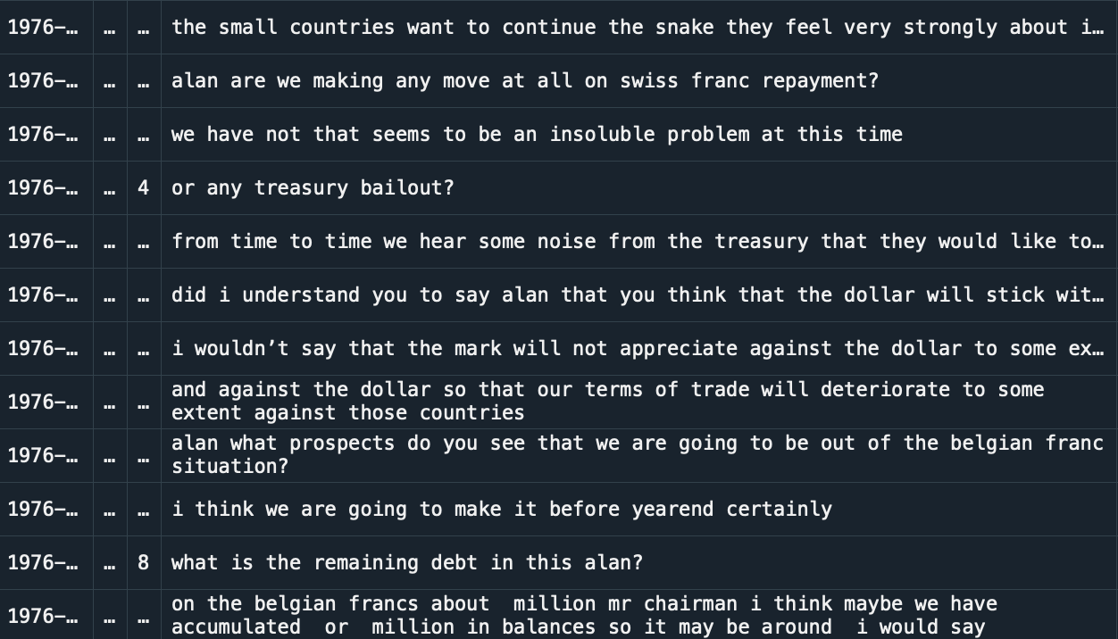
Scrapping et nettoyage
Extrait des statements obtenus par Etienne (date 1976)
Extrait des statements obtenus sur l’année 2015 nouvellement scrappée
Mêmes problèmes : les mots coupés ou collés (dû au format pdf lors du scrapping avec pdf2text)
Ajout de ﻿29357 statements conformes dans la base avec l’année 2015 sur une base totale de 156 139 statements

Slide 4
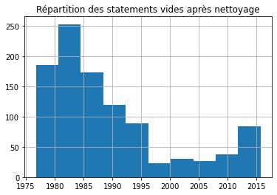
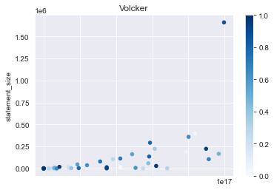
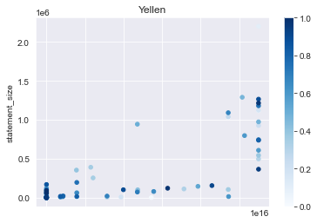
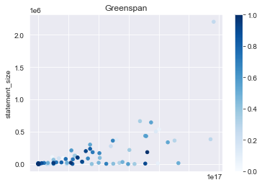
Nettoyage
Observation de l’évolution de la taille des statements prononcés par Chair selon la durée du temps de présence au committé
1024 statements vides
Répartition de statement vides en 2015 conforme à la base d’Etienne

Slide 5
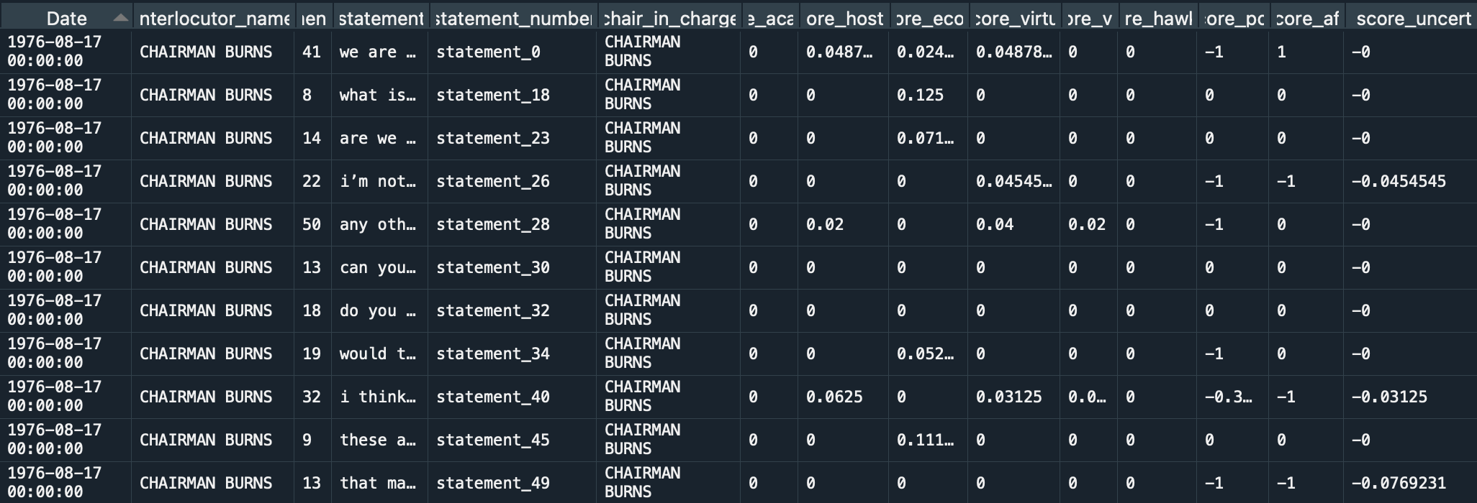
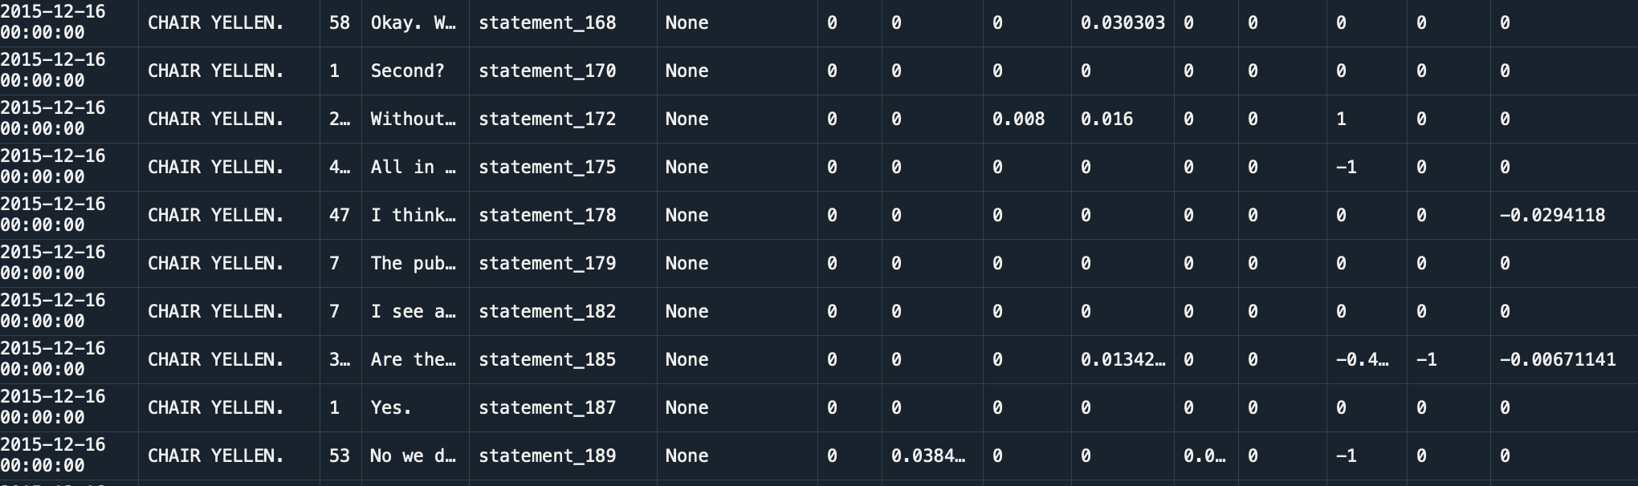
Scrapping et scores
Extrait du dataset obtenu avec scores par Etienne (date 1976)
Extrait du dataset obtenu avec scores sur l’année 2015 nouvellement scrappée

Slide 6
Comparison of scores 1976-2014 and 2015
Valeurs moyennes cohérentes sur les nouveaux scores

Slide 7
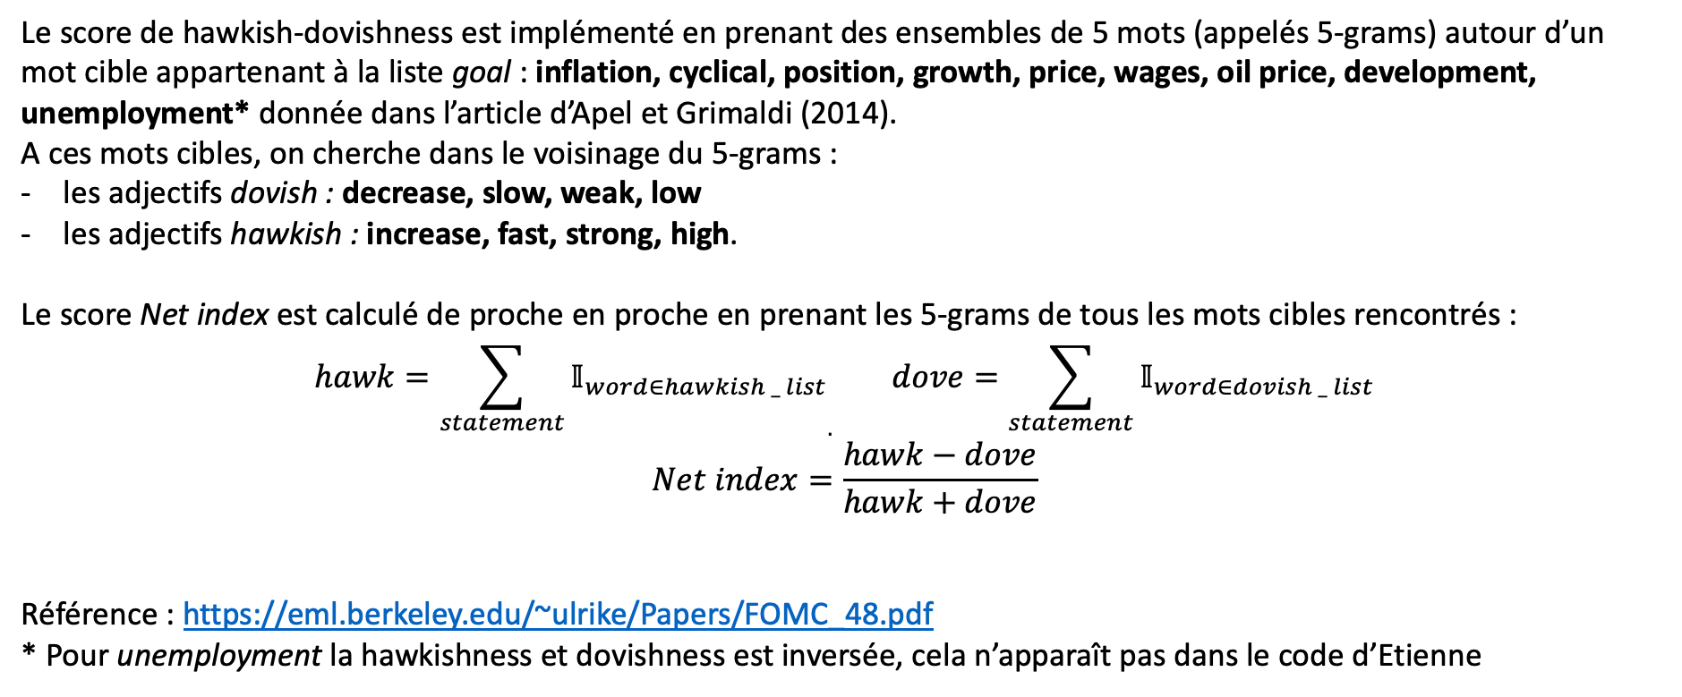
Scores : hawkish-dovish
Le score de hawkish-dovishness est implémenté en prenant des ensembles de 5 mots (appelés 5-grams) autour d’un mot cible appartenant à la liste goal : inflation, cyclical, position, growth, price, wages, oil price, development, unemployment* donnée dans l’article d’Apel et Grimaldi (2014).
A ces mots cibles, on cherche dans le voisinage du 5-grams :
les adjectifs dovish : decrease, slow, weak, low
les adjectifs hawkish : increase, fast, strong, high.
Le score Net index est calculé de proche en proche en prenant les 5-grams de tous les mots cibles rencontrés :
$$hawk={\sum_{statement}{𝕀_{word∈hawkish _ list}}}_{.} dove=\sum_{statement}{𝕀_{word∈dovish _ list}}$$
$$Net index=\frac{hawk−dove}{hawk+dove}$$
Référence : https://eml.berkeley.edu/~ulrike/Papers/FOMC_48.pdf
* Pour unemployment la hawkishness et dovishness est inversée, cela n’apparaît pas dans le code d’Etienne

Slide 8
Corrections à apporter ?
Pour chaque statement, on incrémente ce score de proche en proche à chaque apparition d’un mot cible. ﻿
Exemples de 5-grams d’un statement dont le score est de +1:
1. month the unemployment rate declined : expected hawish
2. that larger wage gains are : expected dovish
3. of stronger wage gains are : expected dovish
4. for economic growth in this : ?
5. decline in oil prices provides an : expected hawkish
6. weakness in the us economic growth or inflation outlook : expected hawkish
7. recent declines in oil and other commodity prices along with : expected hawkish
Expected score : 1/7*(+1-1-1+1+1+1) = 2/7 = 0.28
Solutions ?
1, 2, 3, 5, 6 : enrichir les dictionnaires hawkish/dovish
4, 7 : un 5-gram ne suffit pas pour cet exemple, la suite de la phrase donne le ton
Autre correctif non implémenté : neutralisation de double-mots cibles
Ex : “... low growth and unemployment ...” → expected neutral
Sans correctif si hawk = 1, dove = 2 → net_index = (2-3)/5 = -1/5 = -0.20
Avec correctif si hawk = 1, dove = 2 → net_index = (1-2)/3 = -1/3 = -0.33

Slide 9
Visuels par statement du score hawkish

Slide 10
Scores par statement* (et non meeting)

Slide 11
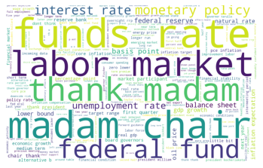
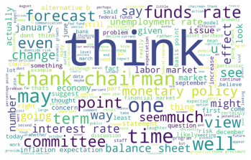
Wordcloud : Yellen (left) Benanke (right)

